Slide 1
Pricing Reverse Mortgage under Hull-White Interest Rate Model and Stochastic Mortality Model
作者:戴永淩(2015)
交大財金所 張宇豐

Slide 2
Outline
ＲＭ介紹
研究目的
研究步驟
數值結果

Slide 3
ＲＭ介紹
反向抵押貸款(Reverse Mortgage)，簡稱RM，可提供高齡化人口所帶來的財政及社會福利問題之解決方案。
老年人可利用擁有的房屋抵押向銀行借貸金錢。
在貸款期間，借款人不須償還任何金錢，只有當借款人死亡、永久搬離或是銷售房屋時，契約才終止並償還其債務。
貸款人無追索權，故會在合約中加入貸款保險，每一期向第三方機構支付保險金，以應付房價不足以清償貸款損失的狀況。

Slide 4
ＲＭ介紹
多樣的給付方式
Lump sum payment：一次性給付；在期初就給付所有金額，只需在到期時還款。
2. Line of credit：信用帳戶型；銀行或私人金融機構將金額存在特定帳戶
內，使借款人能夠隨時提領。
3. Term：定期給付型；銀行或私人金融機構與借款人在契約內訂好總期數，
在約定的期間內給予每一期之年金。
4. Tenure：終身給付型；在契約內定好每期年金金額，給付到屋主死亡、銷
售房屋或者搬離房屋。

Slide 5
研究目的
考量終身給付型的RM。
現有的學術論文中多談論一次性給付(Lump sum)，Tse(1995)提到在實務上是終身給付型(Tenure)較受市場歡迎。
考量房價與利率之間的相關性。
過去學術論文中假設兩者獨立用以簡化計算聯合機率，本篇認為房價變化應與利率具相關性，故在計算聯合機率上需經過正交化。

Slide 6
研究步驟
模型基本假設
建立樹狀模型
評價RM

Slide 7
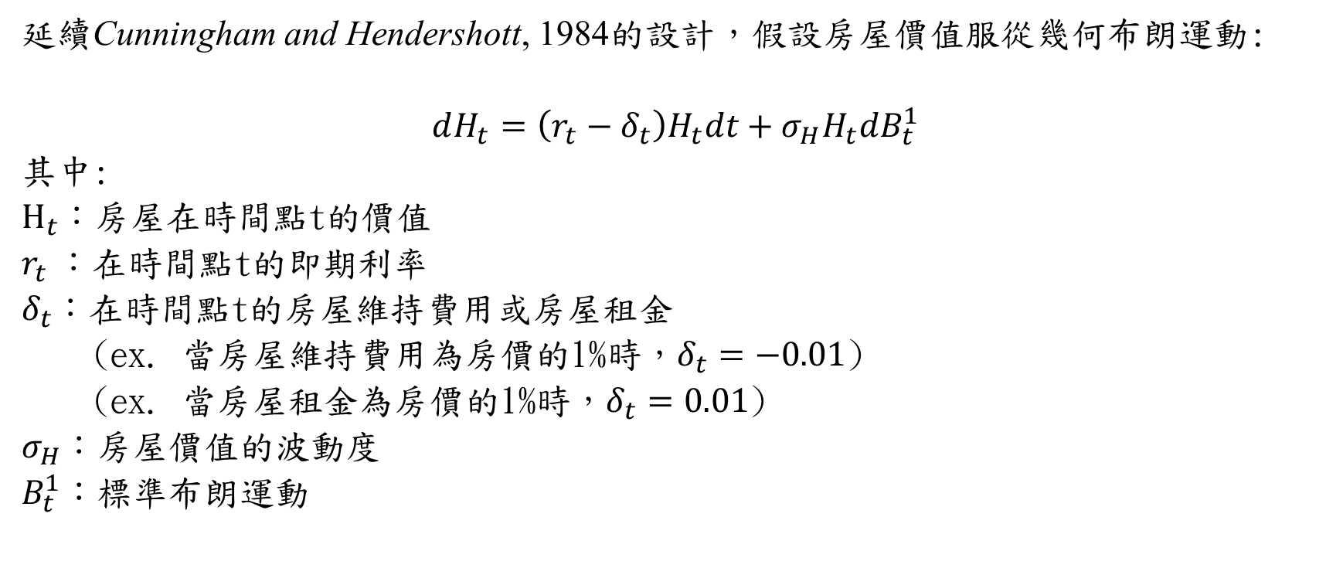
模型基本假設
延續Cunningham and Hendershott, 1984的設計，假設房屋價值服從幾何布朗運動:
$dH_{t}=\left(r_{t}−δ_{t}\right)H_{t}dt+σ_{H}H_{t}dB_{t}^{1}$
其中:
$H_{t}$：房屋在時間點t的價值
$r_{t}$：在時間點t的即期利率
$δ_{t}$：在時間點t的房屋維持費用或房屋租金
(ex. 當房屋維持費用為房價的1%時，$δ_{t}=−0.01$)
(ex. 當房屋租金為房價的1%時，$δ_{t}=0.01$)
$σ_{H}$：房屋價值的波動度
$B_{t}^{1}$：標準布朗運動

Slide 8
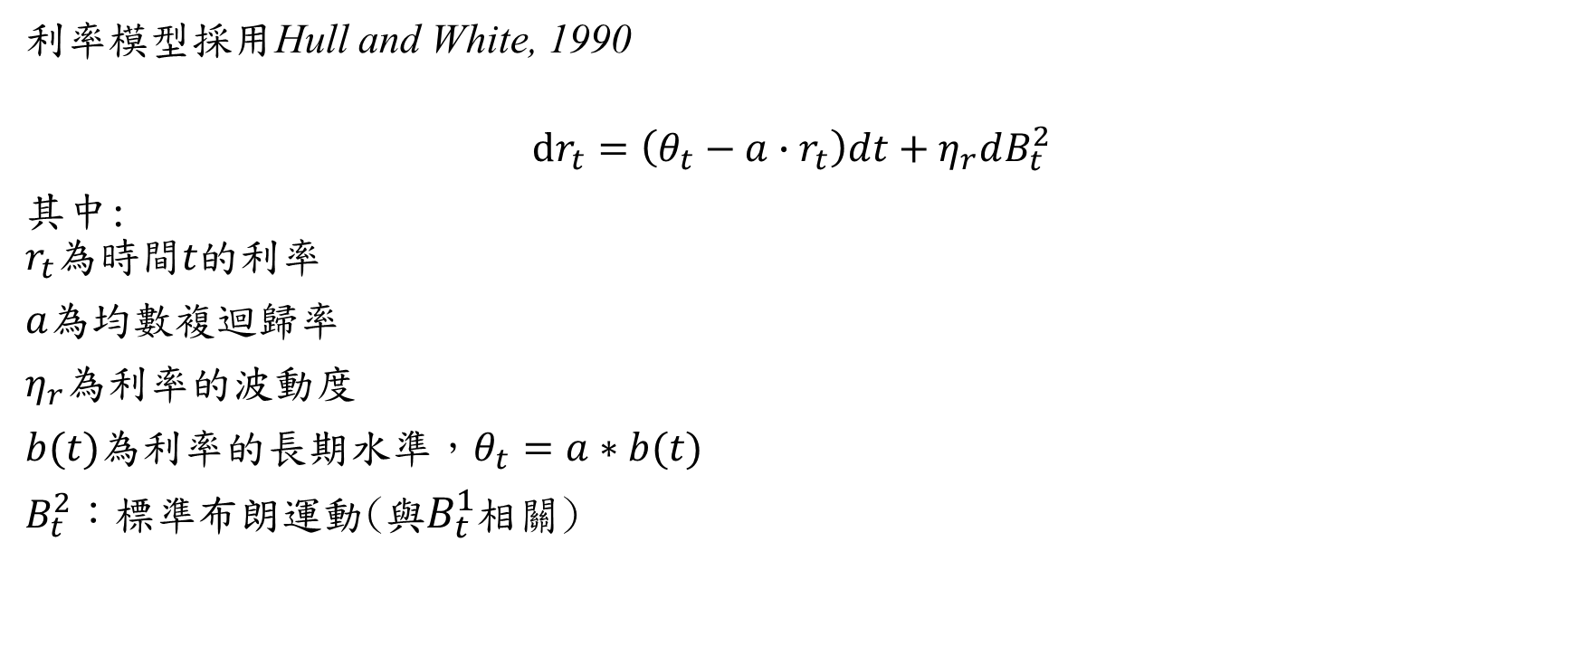
模型基本假設
利率模型採用Hull and White, 1990
$$dr_{t}=\left(θ_{t}−a∙r_{t}\right)dt+η_{r}dB_{t}^{2}$$
其中:
$$r_{t}為時間t的利率$$
$a$為均數複迴歸率
$η_{r}$為利率的波動度
$b(t)$為利率的長期水準，$θ_{t}=a∗b(t)$
$B_{t}^{2}$：標準布朗運動(與$B_{t}^{1}$相關)

Slide 9
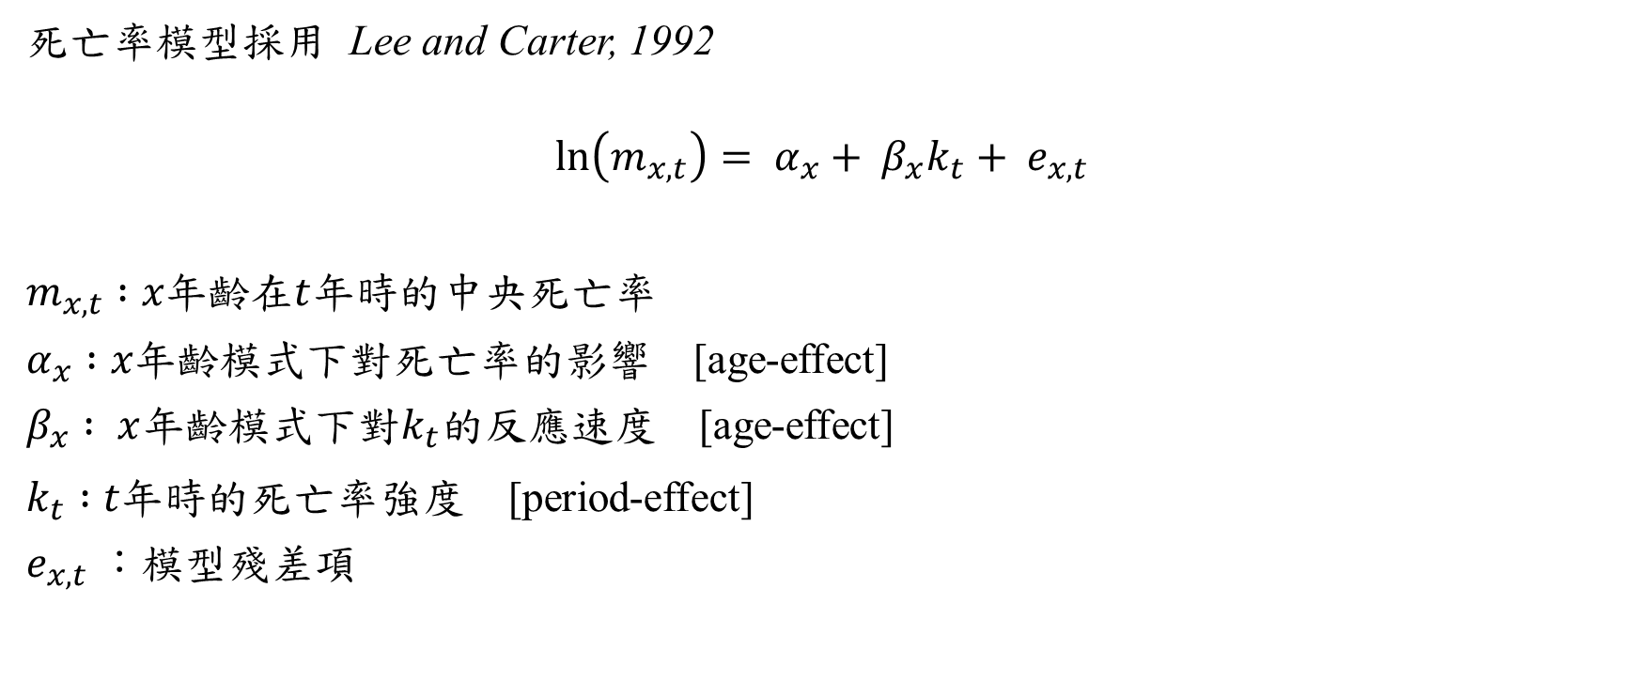
模型基本假設
死亡率模型採用 Lee and Carter, 1992
$$\ln\left(m_{x,t}\right)= α_{x}+ β_{x}k_{t}+ e_{x,t}$$
$m_{x,t} :x\text{年齡在}t$年時的中央死亡率
$α_{x} :x\text{年齡}模式下對死亡率的影響$ [age-effect]
$β_{x} : x$年齡模式下對$k_{t}$的反應速度 [age-effect]
$k_{t} :t\text{年時的死亡率}強度$[period-effect]
$e_{x,t}$：模型殘差項

Slide 10
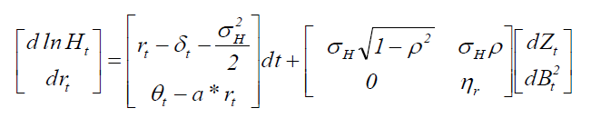
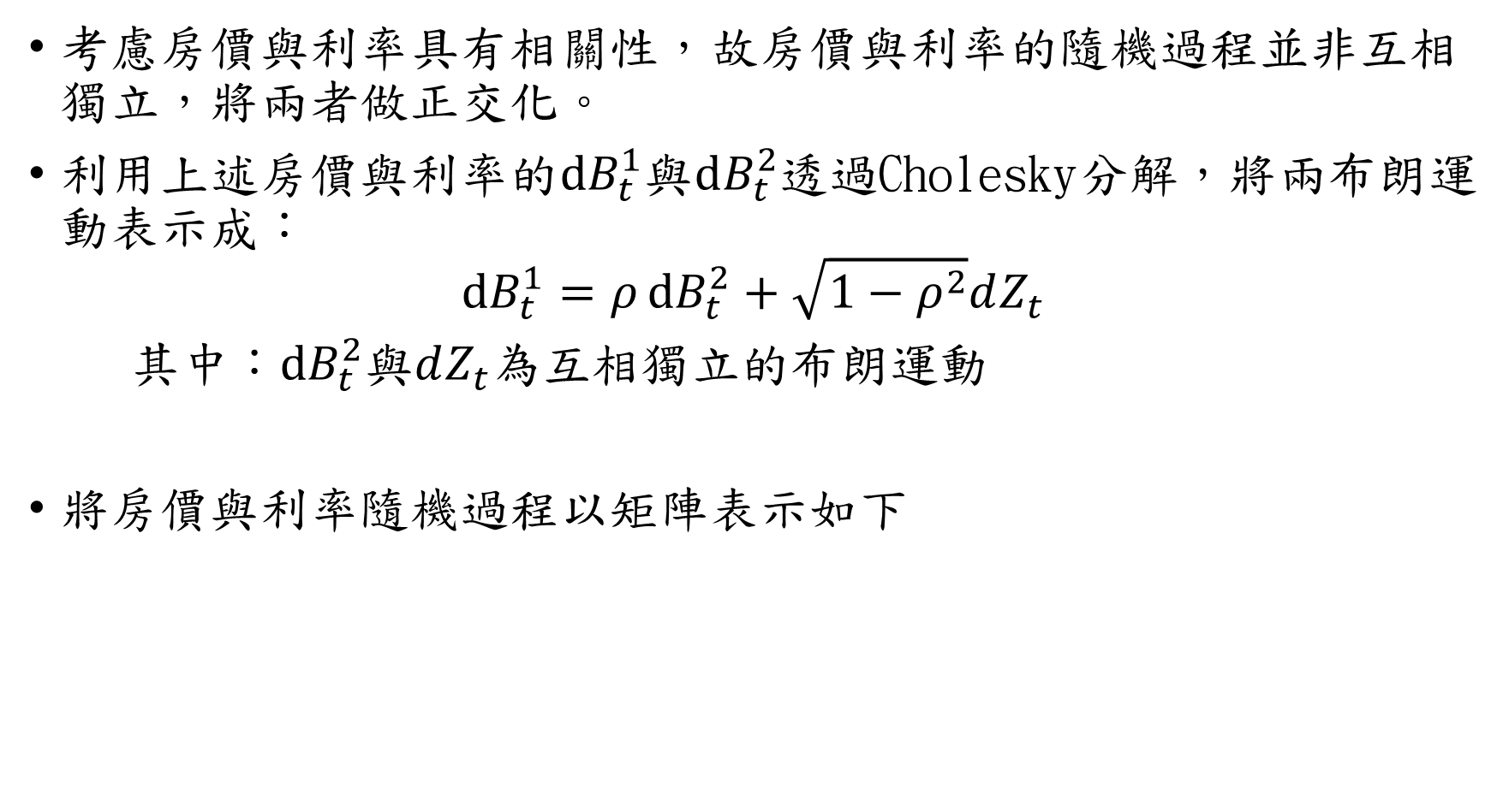
考慮房價與利率具有相關性，故房價與利率的隨機過程並非互相獨立，將兩者做正交化。
利用上述房價與利率的$ⅆB_{t}^{1}$與$ⅆB_{t}^{2}$透過Cholesky分解，將兩布朗運動表示成：
$$ⅆB_{t}^{1}=ρⅆB_{t}^{2}+\sqrt{1−ρ^{2}}dZ_{t}$$
其中：$ⅆB_{t}^{2}$與$dZ_{t}$為互相獨立的布朗運動
將房價與利率隨機過程以矩陣表示如下

Slide 11
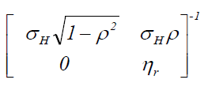
兩邊同乘反矩陣
得

Slide 12
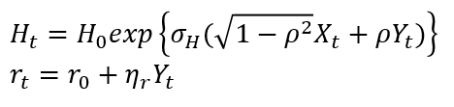
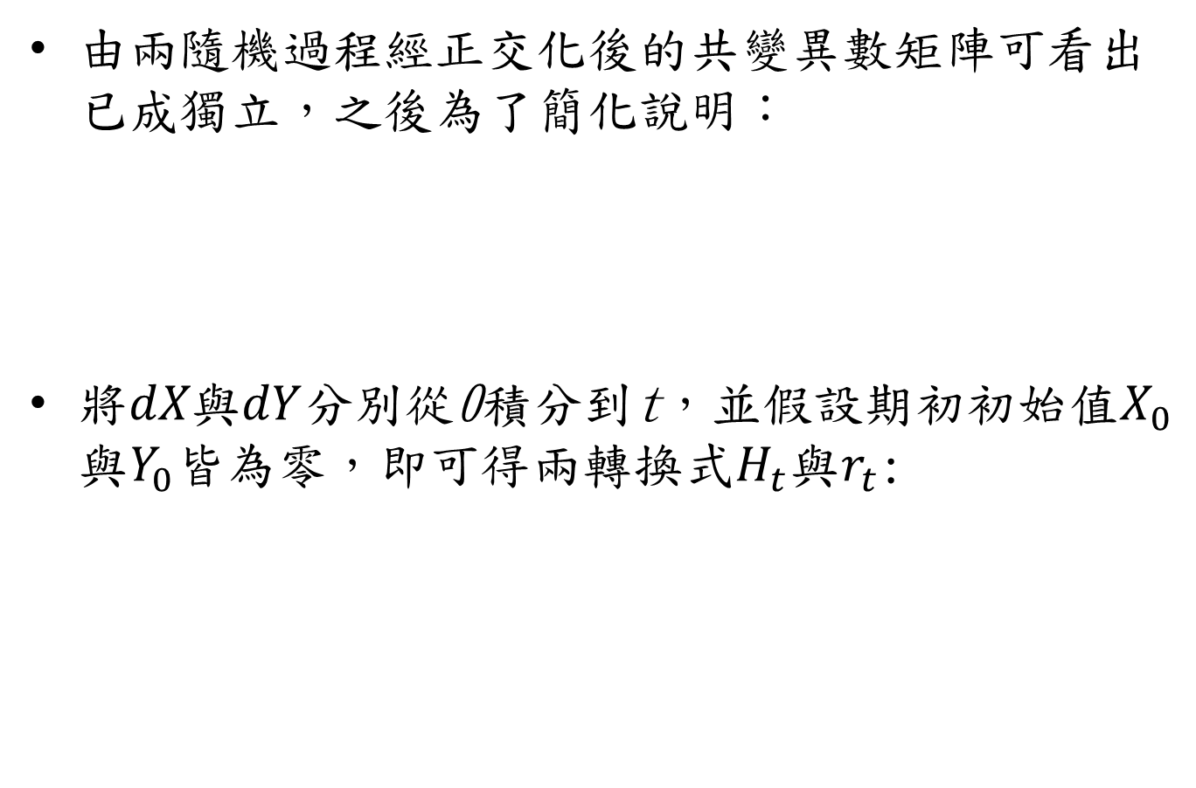
由兩隨機過程經正交化後的共變異數矩陣可看出已成獨立，之後為了簡化說明：
將$dX與dY$分別從0積分到t，並假設期初初始值$X_{0}\text{與}Y_{0}{\text{皆為零，即可得兩轉換式}H}_{t}\text{與}r_{t}$:

Slide 13
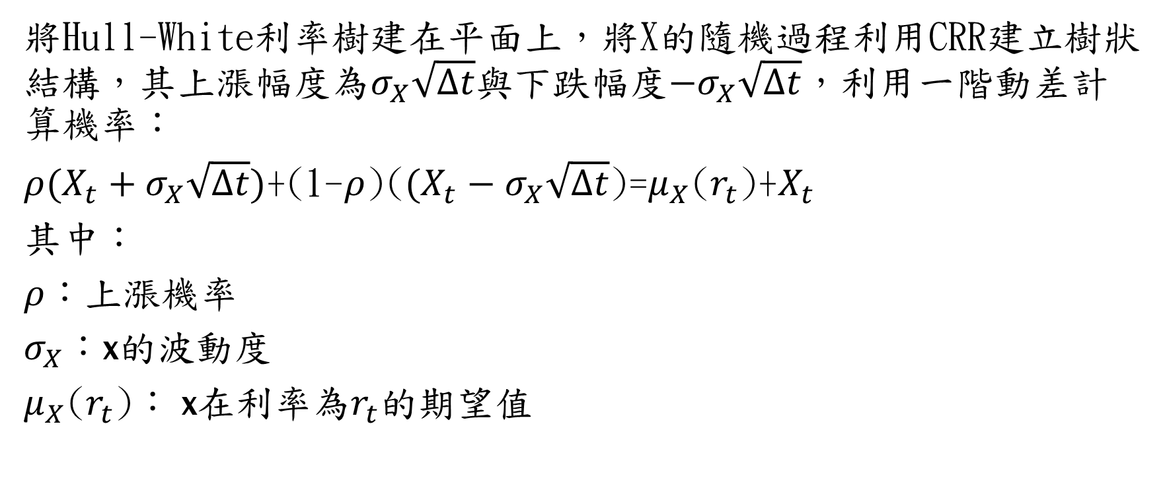
建立樹狀模型
將Hull-White利率樹建在平面上，將X的隨機過程利用CRR建立樹狀結構，其上漲幅度為$σ_{X}\sqrt{∆t}$與下跌幅度${−σ}_{X}\sqrt{∆t}$，利用一階動差計算機率：
$ρ(X_{t}+σ_{X}\sqrt{∆t})$+(1-$ρ$)($(X_{t}−σ_{X}\sqrt{∆t}$)=$μ_{X}$($r_{t}$)+$X_{t}$
其中：
$ρ$：上漲機率
$σ_{X}$：X的波動度
$μ_{X}\text{(}r_{t}\text{)}$： X在利率為$r_{t}$的期望值

Slide 14


















X(t)
Y(t)
$$H_{0}$$
$$r_{0}$$
$$r_{1,1}$$
$$r_{2,2}$$
$$r_{3,3}$$
$$r_{1,0}$$
$$r_{2,1}$$
$$r_{3,2}$$
$$r_{1,−1}$$
$$r_{2,0}$$
$$r_{3,1}$$
$$r_{2,−1}$$
$$r_{3,0}$$
0
建好利率樹後，利用轉換式將利率$r_{t,level}$轉換成$Y_{t}$，同時在利率上生成$X_{t}$的支點，並同時將$X_{t}$與$Y_{t}$帶入轉換式得出房價$H_{t}$。
1
$$r_{2,−2}$$
$$r_{3,−1}$$
2
$$r_{3,−2}$$
t
$$r_{3,−3}$$

Slide 15
評價RM
累積貸款金額
貸款保險金
貸款人損失
房屋殘值

Slide 16
1. 累積貸款金額

Slide 17
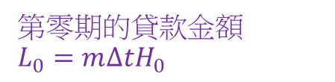
年金型RM在每一期時，借款人能夠借貸的金額為可貸成數($m$，$m$為年化率)乘上期初房屋價值($H_{0}$)，故在第零期之可貸金額loan amount $L_{0}=(m∙∆t)H_{0}$
X(t)
Y(t)
第零期$的貸款金額$
$$L_{0}=m{∆tH}_{0}$$
$$r_{0}$$
$$r_{1,1}$$
$$r_{2,2}$$
$$r_{3,3}$$
$$r_{1,0}$$
$$r_{2,1}$$
$$r_{3,2}$$
$$r_{1,−1}$$
$$r_{2,0}$$
$$r_{3,1}$$
$$r_{2,−1}$$
$$r_{3,0}$$
0
1
$$r_{2,−2}$$
$$r_{3,−1}$$
2
$$r_{3,−2}$$
t
$$r_{3,−3}$$

Slide 18
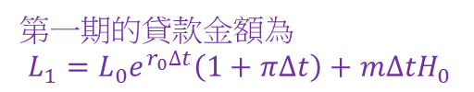
在計算第一期貸款金額為：$本期借貸金額\left(m∙∆t\right)H_{0}加上前一期貸款金額L_{0}\text{乘以保險費率}後$複利，也就是$L_{1}=L_{0}e^{r_{0}∆t}\left(1+π∙∆t\right)+(m∙∆t)H_{0}$
X(t)
Y(t)
第一期的貸款金額為
$$L_{1}=L_{0}e^{r_{0}∆t}\left(1+π∆t\right)+m{∆tH}_{0}$$
$$r_{0}$$
$$r_{1,1}$$
$$r_{2,2}$$
$$r_{3,3}$$
$$r_{1,0}$$
$$r_{2,1}$$
$$r_{3,2}$$
$$r_{1,−1}$$
$$r_{2,0}$$
$$r_{3,1}$$
$$r_{2,−1}$$
$$r_{3,0}$$
0
1
$$r_{2,−2}$$
$$r_{3,−1}$$
2
$$r_{3,−2}$$
t
$$r_{3,−3}$$

Slide 19







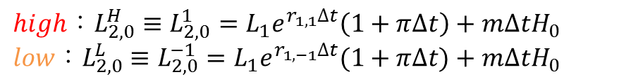









在計算各節點下之貸款金額，因在隨機利率下路徑過多而成指數增加，故將每期貸款金額只記錄某些代表點來計算。
舉例來說從利率$r_{0}到r_{2,0}\text{上，}$共有三種路徑，只取最大值與最小值兩點。
$$high：L_{2,0}^{H}≡L_{2,0}^{1}=L_{1}e^{r_{1,1}∆t}\left(1+π∆t\right)+m{∆tH}_{0}$$
$$low：L_{2,0}^{L}≡L_{2,0}^{−1}=L_{1}e^{r_{1,−1}∆t}(1+π∆t)+m{∆tH}_{0}$$
X(t)
Y(t)
$$r_{3,3}$$
$$r_{0}$$
$$r_{1,1}$$
$$r_{2,2}$$
$$r_{1,0}$$
$$r_{2,1}$$
$$r_{3,2}$$
$$r_{1,−1}$$
$$r_{2,0}$$
$$r_{3,1}$$
$$r_{2,−1}$$
$$r_{3,0}$$
0
1
$$r_{2,−2}$$
$$r_{3,−1}$$
2
t
$$r_{3,−2}$$
$$r_{3,−3}$$

Slide 20
2. 貸款保險金

Slide 21
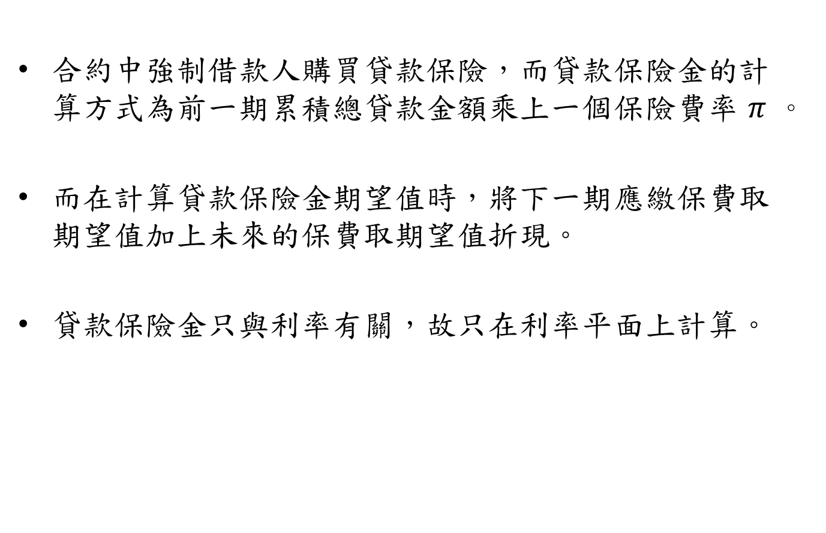
合約中強制借款人購買貸款保險，而貸款保險金的計算方式為前一期累積總貸款金額乘上一個保險費率$π$。
而在計算貸款保險金期望值時，將下一期應繳保費取期望值加上未來的保費取期望值折現。
貸款保險金只與利率有關，故只在利率平面上計算。

Slide 22
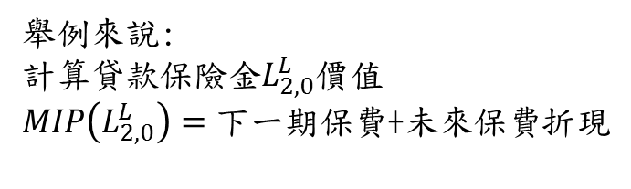
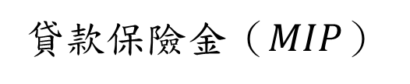
貸款保險金（$MIP$）
舉例來說:
計算貸款保險金$L_{2,0}^{L}$價值
$MIP\left(L_{2,0}^{L}\right)=\text{下一期保費}$+未來保費折現
X(t)
Y(t)
$$r_{0}$$
$$r_{1,1}$$
$$r_{2,2}$$
$$r_{3,3}$$
$$r_{1,0}$$
$$r_{2,1}$$
$$r_{3,2}$$
$$r_{1,−1}$$
$$r_{2,0}$$
$$r_{3,1}$$
$$r_{2,−1}$$
$$r_{3,0}$$
0
1
$$r_{2,−2}$$
$$r_{3,−1}$$
2
$$r_{3,−2}$$
t
$$r_{3,−3}$$

Slide 23




$MIP\left(L_{2,0}^{L}\right)=$ $π∆tP_{2}L_{2,0}^{L}+{P_{2}e}^{−r_{2,0}∆t} [p_{u}\left(MIP\left(L_{3,1}^{L}\right)\right)+p_{m}\left(MIP\left(L_{3,0}^{∗}\right)\right)+p_{d}\left(MIP\left(L_{3,−1}^{∗}\right)\right)]$
其中:
$P_{t} :$ 為$\text{給定}借\text{款人在第}t−1\text{期存活且第}t\text{期}繼續存活\text{之條件機率}$
*:表示未紀錄的貸款金額
X(t)
Y(t)
$$r_{0}$$
$$r_{1,1}$$
$$r_{2,2}$$
$$r_{3,3}$$
$$r_{1,0}$$
$$r_{2,1}$$
$$r_{3,2}$$
$$p_{u}$$
$$r_{1,−1}$$
$$r_{2,0}$$
$$p_{m}$$
$$r_{3,1}$$
$$p_{d}$$
$$r_{2,−1}$$
$$r_{3,0}$$
0
1
$$r_{2,−2}$$
$$r_{3,−1}$$
2
$$r_{3,−2}$$
t
$$r_{3,−3}$$

Slide 24

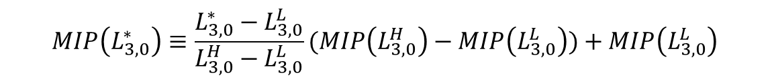
當路徑從$L_{2,0}^{L}$到$L_{3,0}^{∗}$時，因並非最大值或最小值的貸款金額，故不會記錄
，此時利用線性內插法，如下:
$$MIP\left(L_{3,0}^{∗}\right)≡\frac{L_{3,0}^{∗}−L_{3,0}^{L}}{L_{3,0}^{H}−L_{3,0}^{L}}(MIP\left(L_{3,0}^{H}\right)−MIP\left(L_{3,0}^{L}\right))+MIP\left(L_{3,0}^{L}\right)$$
X(t)
Y(t)
$$r_{0}$$
$$r_{1,1}$$
$$r_{2,2}$$
$$r_{3,3}$$
$$r_{1,0}$$
$$r_{2,1}$$
$$r_{3,2}$$
$$p_{u}$$
$$r_{1,−1}$$
$$r_{2,0}$$
$$p_{m}$$
$$r_{3,1}$$
$$p_{d}$$
$$r_{2,−1}$$
$$r_{3,0}$$
0
1
$$r_{2,−2}$$
$$r_{3,−1}$$
2
$$r_{3,−2}$$
t
$$r_{3,−3}$$

Slide 25
3. 貸款人損失

Slide 26
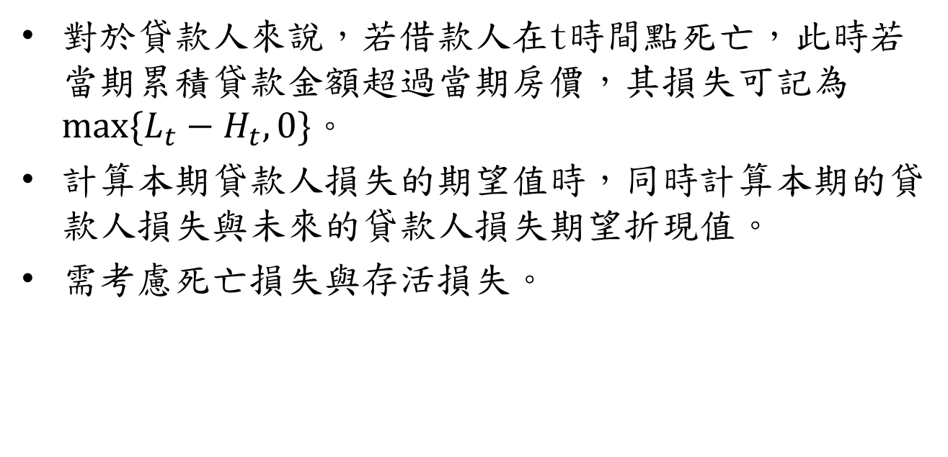
對於貸款人來說，若借款人在t時間點死亡，此時若當期累積貸款金額超過當期房價，其損失可記為$max\{L_{t}−H_{t},0\}$。
計算本期貸款人損失的期望值時，同時計算本期的貸款人損失與未來的貸款人損失期望折現值。
需考慮死亡損失與存活損失。

Slide 27

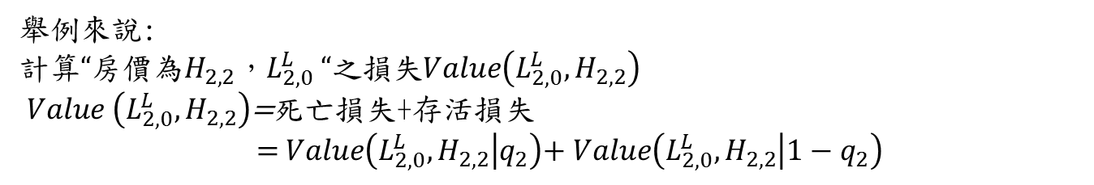

舉例來說:
計算$“\text{房價為}H_{2,2}\text{，}L_{2,0}^{L} “$之損失$Value\left(L_{2,0}^{L},H_{2,2}\right)$
$Value$ $\left(L_{2,0}^{L},H_{2,2}\right)$=死亡損失+存活損失
= $Value\left(L_{2,0}^{L},H_{2,2} | q_{2}\right)$+ $Value\left(L_{2,0}^{L},H_{2,2} | {1−q}_{2}\right)$
其中:
$q_{t}$為給定借款人在第$t−1$期存活且第$t$期前死亡之條件機率
X(t)
Y(t)
$$H_{2,2}$$
$$r_{0}$$
$$r_{1,1}$$
$$r_{2,2}$$
$$r_{3,3}$$
$$r_{1,0}$$
$$r_{2,1}$$
$$r_{3,2}$$
$$r_{1,−1}$$
$$r_{2,0}$$
$$r_{3,1}$$
$$r_{2,−1}$$
$$r_{3,0}$$
0
1
$$r_{2,−2}$$
$$r_{3,−1}$$
2
$$r_{3,−2}$$
t
$$r_{3,−3}$$

Slide 28
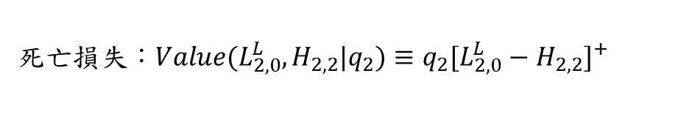
死亡損失：$Value(L_{2,0}^{L},H_{2,2}|q_{2})≡q_{2}{[L_{2,0}^{L}−H_{2,2}]}^{+}$
X(t)
Y(t)
$$H_{2,2}$$
$$r_{0}$$
$$r_{1,1}$$
$$r_{2,2}$$
$$r_{3,3}$$
$$r_{1,0}$$
$$r_{2,1}$$
$$r_{3,2}$$
$$r_{1,−1}$$
$$r_{2,0}$$
$$r_{3,1}$$
$$r_{2,−1}$$
$$r_{3,0}$$
0
1
$$r_{2,−2}$$
$$r_{3,−1}$$
2
$$r_{3,−2}$$
t
$$r_{3,−3}$$

Slide 29
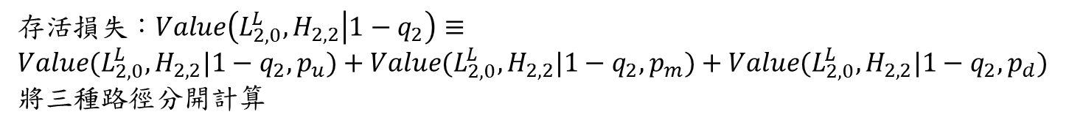
存活損失：$Value\left(L_{2,0}^{L},H_{2,2} | 1−q_{2}\right)≡$
$$Value(L_{2,0}^{L},H_{2,2}|1−q_{2},p_{u})+Value(L_{2,0}^{L},H_{2,2}|1−q_{2},p_{m})+Value(L_{2,0}^{L},H_{2,2}|1−q_{2},p_{d})$$
將三種路徑分開計算
X(t)
Y(t)
$$H_{2,2}$$
$$r_{0}$$
$$r_{1,1}$$
$$r_{2,2}$$
$$r_{3,3}$$
$$r_{1,0}$$
$$r_{2,1}$$
$$r_{3,2}$$
$$p_{u}$$
$$r_{1,−1}$$
$$r_{2,0}$$
$$p_{m}$$
$$r_{3,1}$$
$$p_{d}$$
$$r_{2,−1}$$
$$r_{3,0}$$
0
1
$$r_{2,−2}$$
$$r_{3,−1}$$
2
$$r_{3,−2}$$
t
$$r_{3,−3}$$

Slide 30


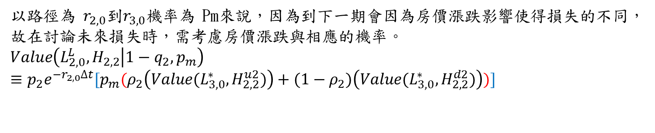


以路徑為$r_{2,0}到r_{3,0}機率為$Pm來說，因為到下一期會因為房價漲跌影響使得損失的不同，故在討論未來損失時，需考慮房價漲跌與相應的機率。
$$Value\left(L_{2,0}^{L},H_{2,2} | 1−q_{2},p_{m}\right)$$
$$≡p_{2}e^{−r_{2,0}∆t}[p_{m}(ρ_{2}\left(Value(L_{3,0}^{∗},H_{2,2}^{u2})\right)+(1−ρ_{2})\left(Value(L_{3,0}^{∗},H_{2,2}^{d2})\right))]$$
X(t)
Y(t)
$$H_{2,2}$$
$$ρ_{2}$$
$$H_{2,2}u_{2}$$
$${1−ρ}_{2}$$
$$r_{0}$$
$$r_{1,1}$$
$$r_{2,2}$$
$$r_{3,3}$$
$$H_{2,2}d_{2}$$
$$r_{1,0}$$
$$r_{2,1}$$
$$r_{3,2}$$
$$r_{1,−1}$$
$$r_{2,0}$$
$$p_{m}$$
$$r_{3,1}$$
$$r_{2,−1}$$
$$r_{3,0}$$
0
1
$$r_{2,−2}$$
$$r_{3,−1}$$
2
$$r_{3,−2}$$
t
$$r_{3,−3}$$

Slide 31

$Value\left(L_{3,0}^{∗},H_{2,2}^{u2}\right)$
$$≡Value\left(L_{3,0}^{∗},H_{2,2}^{u2} | q_{3}\right)+Value(L_{3,0}^{∗},H_{2,2}^{u2}|1−q_{3})$$
$$=q_{3}{(L_{3,0}^{∗}−H_{2,2}^{u2}) }^{+}+\{\frac{L_{3,0}^{∗}−L_{3,0}^{L}}{L_{3,0}^{H}−L_{3,0}^{L}}[Value(L_{3,0}^{H},H_{2,2}^{u2}|1−q_{3})$$
$$−Value(L_{3,0}^{L},H_{2,2}^{u2}|1−q_{3})]+Value(L_{3,0}^{L},H_{2,2}^{u2}|1−q_{3})\}$$
$$H_{2,2}$$
$$ρ_{2}$$
$$H_{2,2}u_{2}$$
$${1−ρ}_{2}$$
$$r_{0}$$
$$r_{1,1}$$
$$r_{2,2}$$
$$r_{3,3}$$
$$H_{2,2}d_{2}$$
$$r_{1,0}$$
$$r_{2,1}$$
$$r_{3,2}$$
$$r_{1,−1}$$
$$r_{2,0}$$
$$p_{m}$$
$$r_{3,1}$$
$$r_{2,−1}$$
$$r_{3,0}$$
0
1
$$r_{2,−2}$$
$$r_{3,−1}$$
2
$$r_{3,−2}$$
t
$$r_{3,−3}$$

Slide 32
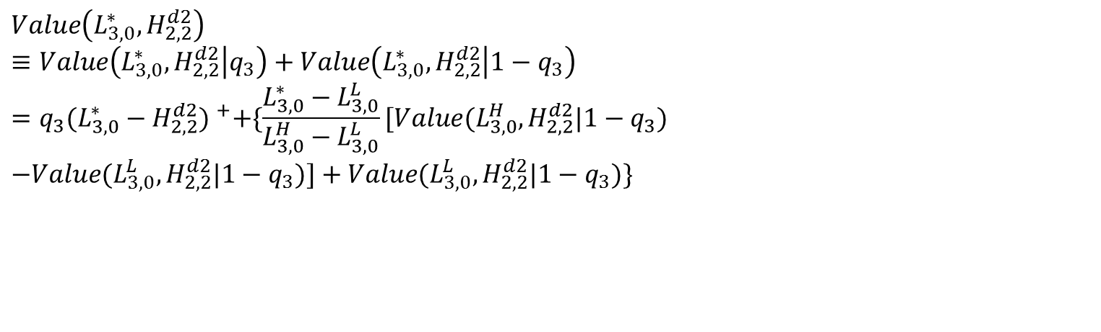
$$Value\left(L_{3,0}^{∗},H_{2,2}^{d2}\right)$$
$$≡Value\left(L_{3,0}^{∗},H_{2,2}^{d2} | q_{3}\right)+Value\left(L_{3,0}^{∗},H_{2,2}^{d2} | 1−q_{3}\right)$$
$$=q_{3}{(L_{3,0}^{∗}−H_{2,2}^{d2}) }^{+}+\{\frac{L_{3,0}^{∗}−L_{3,0}^{L}}{L_{3,0}^{H}−L_{3,0}^{L}}[Value(L_{3,0}^{H},H_{2,2}^{d2}|1−q_{3})$$
$$−Value(L_{3,0}^{L},H_{2,2}^{d2}|1−q_{3})]+Value(L_{3,0}^{L},H_{2,2}^{d2}|1−q_{3})\}$$
$$H_{2,2}$$
$$ρ_{2}$$
$$H_{2,2}u_{2}$$
$${1−ρ}_{2}$$
$$r_{0}$$
$$r_{1,1}$$
$$r_{2,2}$$
$$r_{3,3}$$
$$H_{2,2}d_{2}$$
$$r_{1,0}$$
$$r_{2,1}$$
$$r_{3,2}$$
$$r_{1,−1}$$
$$r_{2,0}$$
$$p_{m}$$
$$r_{3,1}$$
$$r_{2,−1}$$
$$r_{3,0}$$
0
1
$$r_{2,−2}$$
$$r_{3,−1}$$
2
$$r_{3,−2}$$
t
$$r_{3,−3}$$

Slide 33
4. 房屋淨值

Slide 34
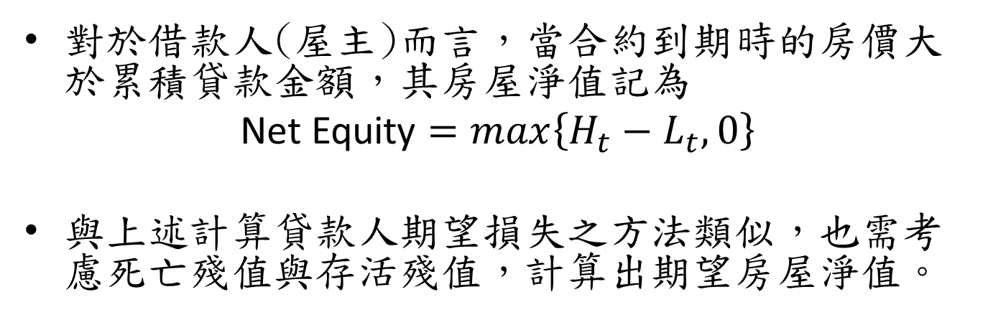
對於借款人(屋主)而言，當合約到期時的房價大於累積貸款金額，其房屋淨值記為
Net Equity $=max\left\{H_{t}−L_{t}, 0\right\}$
與上述計算貸款人期望損失之方法類似，也需考慮死亡殘值與存活殘值，計算出期望房屋淨值。

Slide 35
求解
情境一：無繼承人
貸款人損失=貸款保險金+房屋殘值
情境二：有繼承人
貸款人損失=貸款保險金
情境三：僅考慮貸款人損失與房屋殘值
貸款人損失=房屋殘值

Slide 36
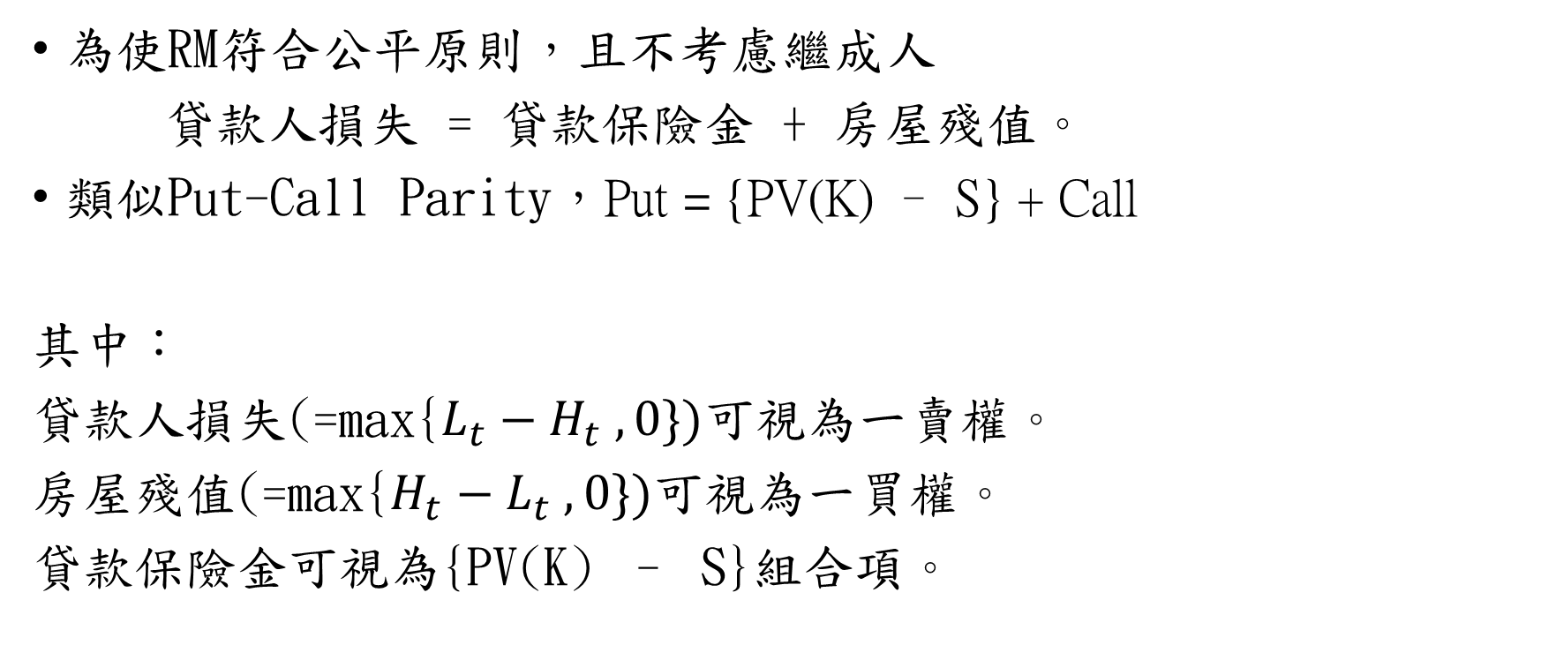
數值結果
為使RM符合公平原則，且不考慮繼成人
貸款人損失 = 貸款保險金 + 房屋殘值。
類似Put-Call Parity，Put = {PV(K) – S} + Call
其中：
貸款人損失(=max{$L_{t}−H_{t} , 0\})$可視為一賣權。
房屋殘值(=max{$H_{t}−L_{t} , 0\})$可視為一買權。
貸款保險金可視為{PV(K) – S}組合項。

Slide 37
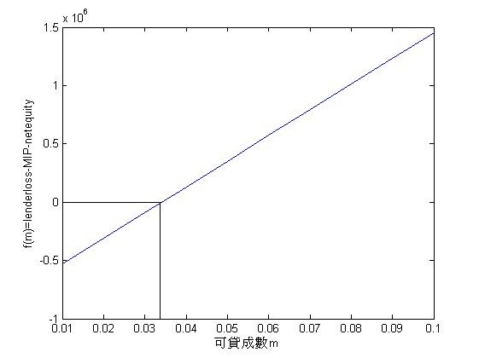
令f(m) = 貸款人損失 – 貸款保險金 – 房屋殘值
f(m)為一線性方程式

Slide 38

數學驗證
Case1：$L_{t}$ >= $H_{t}$
$L_{t}$ -$H_{t}=MIP$
${[L}_{t−1}e^{r_{t−1}×∆t}×\left(1+π×∆t\right)+mH_{0}∆t]$ - $H_{t}=$ $L_{t−1}×π×∆t×e^{r_{t−1}×∆t}$
f(m) = $L_{t−1}e^{r_{t−1}×∆t}$ + $mH_{0}∆t$ - $H_{t}$

Slide 39

數學驗證
Case2：$H_{t}$ > $L_{t}$
0 = MIP + $(H_{t}−L_{t})$
0 = ${[L}_{t−1}×π×∆t×e^{r_{t−1}×∆t}$] + $H_{t}$ - ${[L}_{t−1}e^{r_{t−1}×∆t}×\left(1+π×∆t\right)+mH_{0}∆t]$
f(m) = $L_{t−1}e^{r_{t−1}×∆t}$ + $mH_{0}∆t$ - $H_{t}$
f(m)確實為可貸成數m之線性函數。

